Slide 1


RESÚMEN EJECUTIVO TRABAJO DE GRADO MAESTRÍA EN ECONOMÍA APLICADA
Edilberto Guevara Castaño
Maestría en Economía Aplicada

Slide 2
Análisis y propuesta para EL DINAMISMO de incentivos económicos que promuevan la economía circular en materia de residuos sólidos en Colombia.

Slide 3
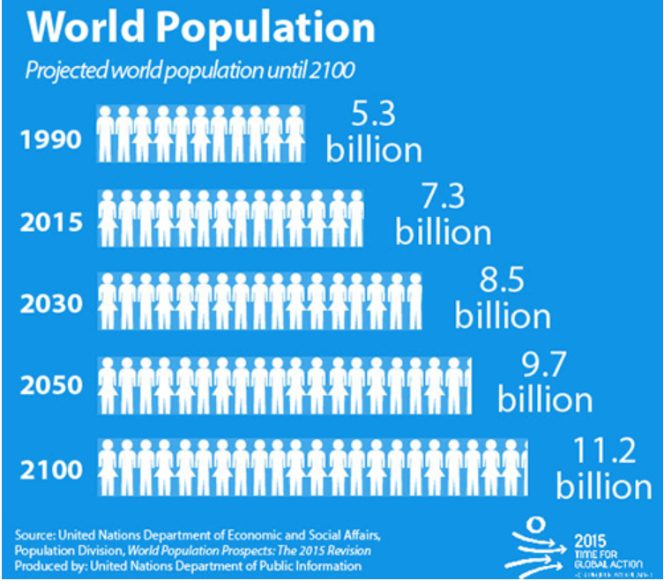
Planteamiento del Problema
Relación directa que existe entre crecimiento poblacional y generación de residuos, así como entre crecimiento económico y calidad ambiental (Curva ambiental de Kuznets).
Se estima que en el año 2014 se generaron alrededor de 2 billones de toneladas de residuos en el mundo, lo que genera una PPC de 271,7 Kg/habitante-año, si continúa esta tendencia, se tendría para el año 2100 una generación cercana a los 4,4 billones de toneladas de residuos por año.

Slide 4
Para Colombia, la situación es similar, en el año 2014 se generaron 13,8 millones de toneladas de residuos, para una PPC de 283 Kg/habitante-año la cual, siendo inferior al promedio de los países de la OCDE (530 Kg/habitante-año), no deja de ser una cifra alarmante. Con esta tendencia el país podría generar al año 2030 un promedio de 18,74 millones de toneladas de residuos por año.

Slide 5
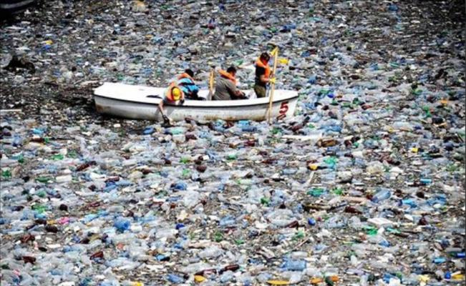
Estas cifras son alarmantes y podrían seguir generando, como hemos visto en los últimos años, insuficiencia técnica y económica de algunas naciones para la gestión integral de los residuos sólidos.

Slide 6
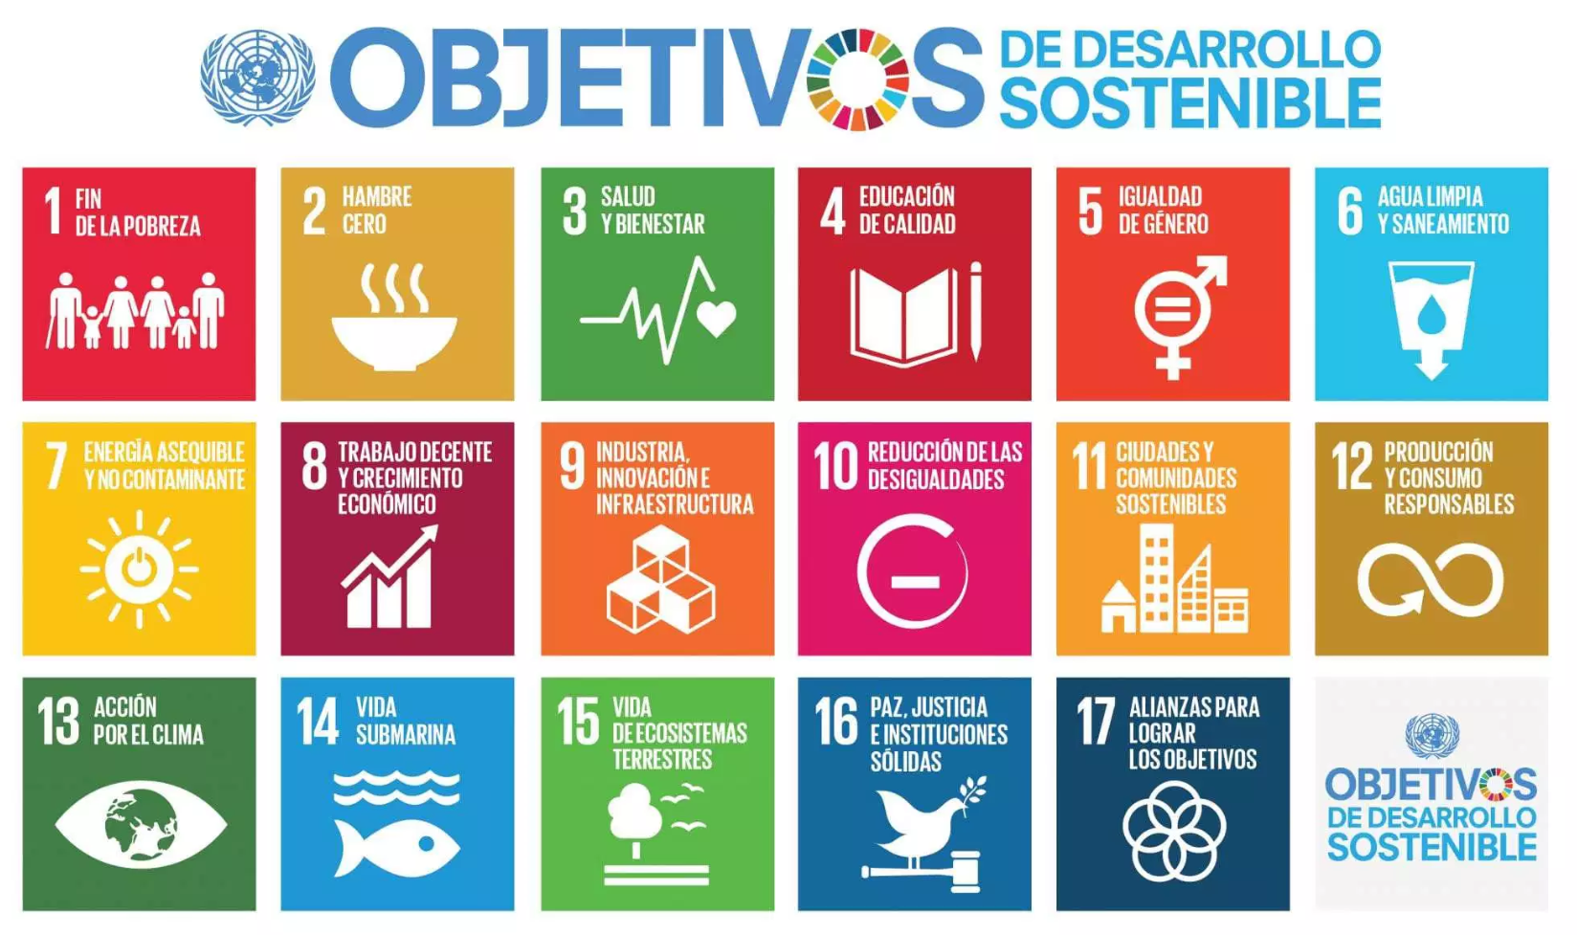
Esta situación ha llevado a las Naciones a buscar estrategias para su mitigación. A nivel internacional se encuentran los Objetivos del Desarrollo Sostenible – ODS, ya que el sector de los residuos sólidos impacta, directa o indirectamente, 12 de los 17 Objetivos ODS:

Slide 7

También el COP 21, Acuerdo de París, por medio del cual 195 países, entre ellos Colombia, se comprometieron a reducir significativamente la emisión de los Gases Efecto Invernadero (GEI) con el objetivo de no incrementar la temperatura global en 2°C.

Slide 8
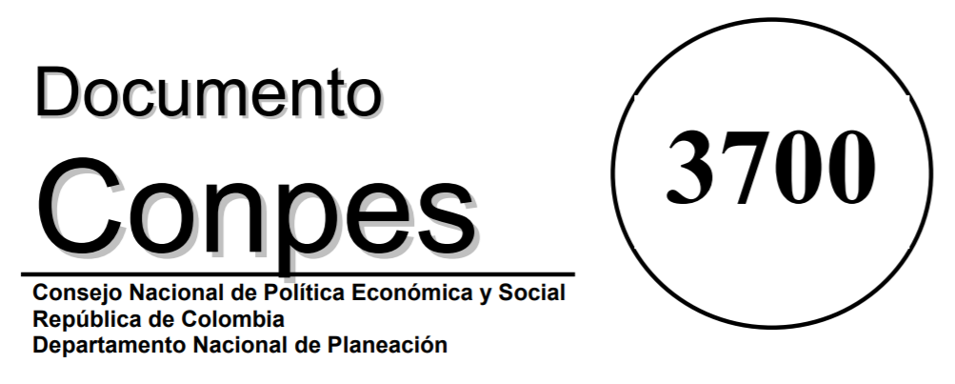


Para Colombia, existen 2 documentos CONPES (Política Pública):
En este último documento CONPES, el país propone migrar del modelo de producción y consumo lineal (MPCL) a un modelo Economía Circular (MEC), teniendo en cuenta además que la gestión integral de residuos sólidos en Colombia, es prestación de un servicio público domiciliario (Ley 142 de 1994, Decreto 1077 de 2015) que tiene un alto componente de vigilancia y control en cabeza de la SSPD y de regulación, en cabeza de la CRA, este último, por medio de incentivos, tiene la función de incidir sobre las decisiones técnicas de los operadores para que se cumplan los objetivos y metas de la Política Pública Nacional.

Slide 9
Objetivos
General
Realizar un análisis normativo y regulatorio que permita identificar los objetivos, metas y mecanismos de remuneración e incentivos con los que cuenta actualmente el país en materia de gestión integral de residuos sólidos.
Específicos
Analizar los objetivos y metas trazadas por el país en la agenda nacional e internacional de la gestión integral de residuos sólidos, por medio de una revisión bibliográfica de los documentos expedidos por las autoridades competentes.

Slide 10
Identificar los incentivos económicos creados para las empresas de servicios públicos con el fin de lograr el cumplimiento de dichos objetivos y metas.
Realizar un análisis de caso en algún municipio del país con el fin de analizar el esquema de operación y de incentivos respectivo.
Proponer un esquema de incentivos económicos que permita avanzar firmemente en el modelo de economía circular.

Slide 11
CONTENIDO GENERAL DEL Marco Teórico
Relación entre la Política Pública Nacional en materia de residuos sólidos y los esquemas de remuneración tarifaria
Gestión Integral de Residuos Sólidos, Prestación del Servicio Público Domiciliario de Aseo y su Remuneración
Objetivos y metas trazadas por el país en materia de gestión integral de residuos sólidos
Cambio Climático
Huella de Carbono
Mercados actuales de Carbono

Slide 12
Marco Teórico
  3.1 Relación entre la Política Pública Nacional en materia de residuos sólidos y los esquemas de remuneración tarifaria.
Relación entre política pública nacional en materia de residuos sólidos y los esquemas de remuneración tarifaria.
Evolución desde el siglo XVIII del servicio a nivel américa.
1930: El 80% de los residuos se incineraban generando un alto problema de calidad de aire.
1940-1945: Estados Unidos empieza con la construcción de Rellenos Sanitarios que posteriormente se extendió en toda América.

Slide 13
Para Colombia, según informe de SSPD Año 2008, generación de 25.079 Toneladas/día de las cuales, el 9,01% se disponían en forma inadecuada (botaderos a cielo abierto, cuerpos de agua, incineración, etc). De esta manera, se puede deducir que toda la Política Pública Nacional y su normatividad, evolucionada desde el año 2002 con la expedición del Decreto 1713 de 2002, se encaminó fue a disminuir las tasas de disposición inadecuada de residuos sólidos, eliminando botaderos clandestinos y fomentando la regionalización en la actividad de disposición final.
Decreto 1713 de 2002.
Resolución 1045 de 2003.
Resolución 1390 de 2005.
Conpes 3530 de 2008
La estrategia funcionó ya que según la misma SSPD para el año 2015, la tasa de disposición inadecuada pasó del 9,01% (2008) al 2,16%. El objetivo fue cumplido pero quedó el país en el ranking de los países con más rellenos en el mundo:

Slide 14
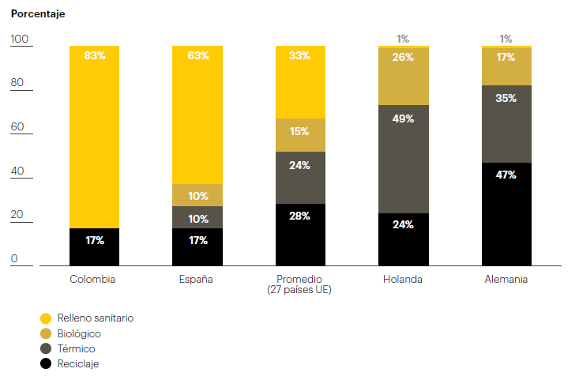
Esto también se logró desde la misma señal económica de la regulación, ya que en la metodología tarifaria anterior (Resoluciones CRA 351 y 352 de 2005), se remuneraba a un mayor valor, la disposición final que el aprovechamiento:
CDT: $50.890/Tonelada ($ de Junio de 2004)
CDT_{A}: $11.910/Tonelada ($ de Junio de 2004)
Como se puede notar, el Regulador (CRA) parte de los objetivos de la Política Pública Nacional y genera señales para hacer que los agentes se direccionen al camino que se desea migrar generando favorecimiento de la técnica de relleno sanitario y a su vez, cumpliendo con los objetivos nacionales.

Slide 15
Ahora hay nueva normatividad nacional en materia de residuos sólidos con metas diferentes:
Decreto 2981 de 2013 (Decreto 1077 de 2015)
Resolución 0754 de 2014.
Resolución CRA 720 de 2015.
Conpes 3874 de 2016.
Conforme a lo anterior la pregunta es… dados estos nuevos objetivos sectoriales, desprendidos incluso de compromisos internacionales, tiene la regulación los suficientes incentivos para hacer que los agentes económicos migren del MPCL al MEC?

Slide 16
  3.2 Gestión Integral de Residuos Sólidos, Prestación del Servicio Público Domiciliario de Aseo y su Remuneración.
Según la carta política (artículos 365 a 370) la gestión integral de residuos sólidos en Colombia en “servicio público domiciliario de aseo”, lo que implica aplicación de la ley 142 de 1994 y sus Decretos Reglamentarios (especialmente el Decreto 2981 de 2013 compilado hoy en el Decreto 1077 de 2015).
En Colombia la institución que actúa como Policía Administrativa, es la Superintendencia de Servicios Públicos Domiciliarios encargada de la inspección, control y vigilancia de los servicios y sus prestadores y el que realiza la regulación, es la Comisión de Regulación de Agua Potable y Saneamiento Básico – CRA.
Los esquemas de remuneración actuales vigentes, son los siguientes:
Resolución CRA 720 de 2015: MT para Grandes Prestadores.
Resolución CRA 853 de 2018: MT para Pequeños Prestadores.

Slide 17
Los esquemas de remuneración son básicamente los siguientes:
Incremento en el costo de comercialización por suscriptor – CCS.
Aplicación del valor base de remuneración del aprovechamiento – VBA para materiales reciclables.
Aplicación del costo de tratamiento de orgánicos, reglamentado en Res CRA 853/18 pendiente por reglamentar en Res CRA 720/15.
Decreto 2412 de 2018: incentivo al aprovechamiento y tratamiento de residuos, equivalente al 0,8% del SMMLV por tonelada.

Slide 18
3.3 Objetivos y metas trazadas por el país en materia de gestión integral de residuos sólidos.
Objetivos:
Objetivo 1: Promover la economía circular a través del diseño de instrumentos en el marco de la GIRS.
Objetivo 2: Mejorar la cultura ciudadana, la educación e innovación en GIRS con el fin de incrementar los niveles de separación en la fuente y de aprovechamiento.
Objetivo 3: Generar un entorno institucional propicio para la coordinación entre actores que promueva la eficiencia en la GIRS.
Objetivo 4: Implementar acciones para mejorar el reporte, monitoreo verificación y divulgación de la información sectorial para el seguimiento de la política pública de GIRS.

Slide 19
Metas:
ODS | Nombre del Indicador | Descripción del Indicador | Línea Base 2015 | Meta Intermedia a 2018 | Meta Proyectada a 2030
8.4. | Generación de residuos sólidos y productos residuales frente al Producto Interno Bruto-PIB | Mide el número de toneladas de residuos sólidos generados, respecto al PIB. | 24.932 | 22.755 | 15.788
8.4. | Porcentaje de residuos sólidos efectivamente aprovechados | Mide el porcentaje de residuos sólidos efectivamente aprovechados, con respecto al total de los residuos sólidos generados, en el ámbito nacional | 17% | 20% | 30%
11.6. | Porcentaje de residuos sólidos urbanos dispuestos adecuadamente | Mide el porcentaje de residuos sólidos urbanos que se dispone en un sitio adecuado de disposición final con un instrumento de manejo y control autorizado por la Autoridad Ambiental Competente. Se consideran como sitios de disposición final adecuada los rellenos sanitarios, plantas integrales y celdas de contingencia | 74,3% | 76,6% | 100%
12.5. | Tasa de reciclaje y nueva utilización de residuos sólidos | Mide el porcentaje entre los residuos que son tratados o manejados para ser reintroducidos a los procesos de producción, respecto al total de la oferta de residuos sólidos. | 8,6% | 10% | 17,9%

Slide 20
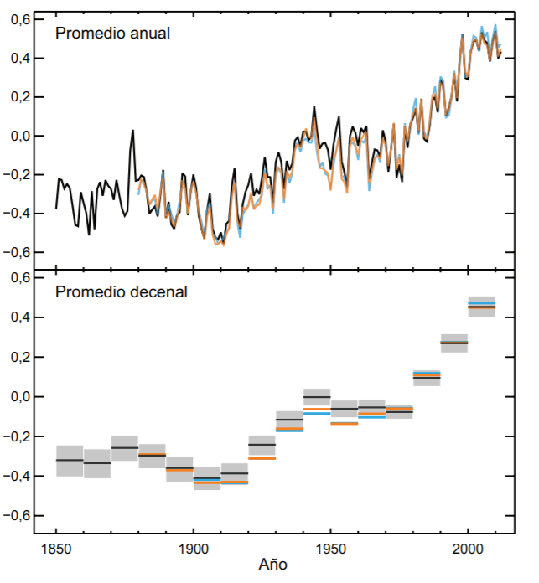
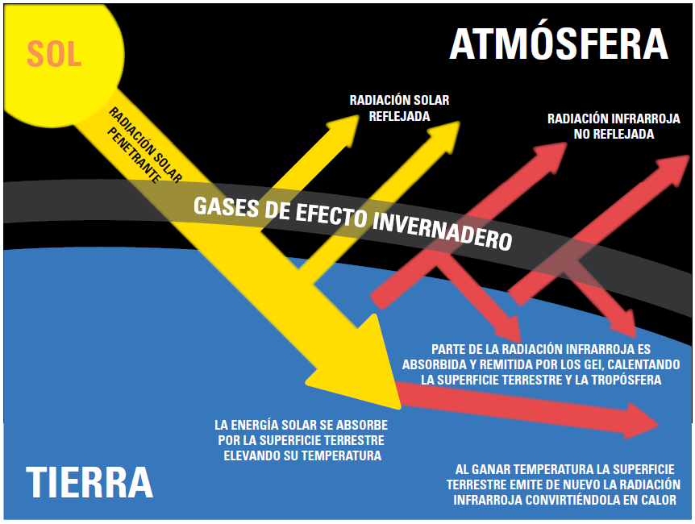
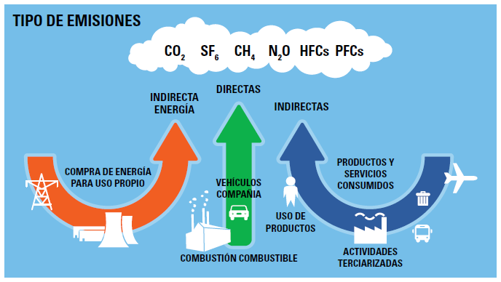
  3.4 Cambio Climático
Explicación de Efecto Invernadero, Emisiones y Temperatura Mundial:

Slide 21
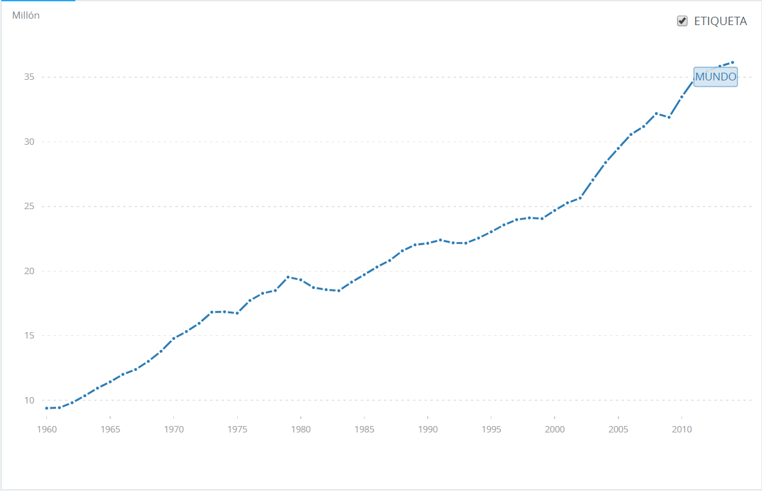
Emisiones de CO₂ Mundial y a Nivel Colombia:
PAÍS | GENERACIÓN CO2 (Kt) | % DEL MUNDO
China | 10.291.927 | 28,48%
Estados Unidos | 5.254.279 | 14,54%
India | 2.238.377 | 6,19%
Rusia | 1.705.346 | 4,72%
Japón | 1.214.048 | 3,36%
TOTAL 5 PAÍSES | 20.703.977 | 57,29%
TOTAL MUNDO | 36.138.285
PAÍS | GENERACIÓN CO2 (Kt) | % DEL MUNDO
Colombia | 84.092 | 0,23%
DEPARTAMENTO | GENERACIÓN CO2 EQUIVALENTES (Mt) | % DEL PAÍS
Antioquia | 22,94 | 8,86%
Meta | 21,24 | 8,21%
Caquetá | 19,84 | 7,67%
Valle del Cauca | 16,50 | 6,38%
Santander | 14,38 | 5,56%
TOTAL 5 DEPTOS | 94,90 | 36,67%
TOTAL PAÍS | 258,80

Slide 22
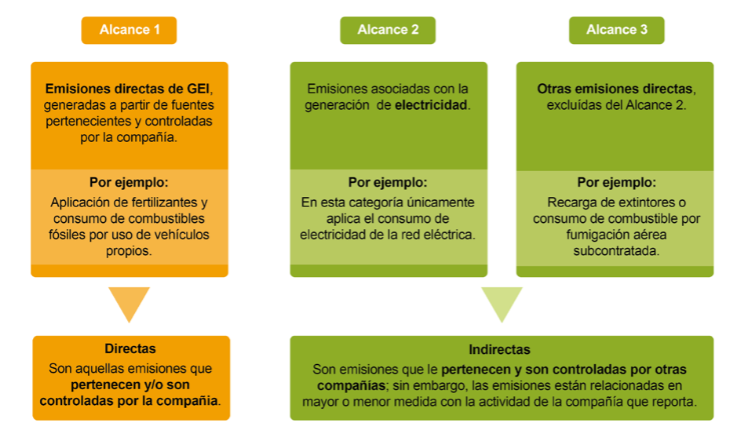
  3.5 Huella de Carbono
Instrumento Técnico para la Medición de las Emisiones de Gases Efecto Invernadero.

Slide 23
Métodos de medición:
EL GHG Protocol.
la PAS 2050.
La ISO 14064.
La diferencia entre ellas radica básicamente en que el GHG Protocol tiene un enfoque corporativo, La PAS 2050 se enfoca en productos y La ISO 14064 en la definición de requisitos generales para el cálculo. por su parte, con base en el PAS 2050, el instituto colombiano de normas técnicas y certificación - ICONTEC desarrolló las siguientes dos Normas Técnicas Colombianas:
NTC 5947. Especificación para el análisis de emisiones y remociones de gases de efecto invernadero durante el ciclo de vida de bienes y servicios.
NTC 6000. Sistemas de gestión ambiental. huella de carbono. requisitos.

Slide 24
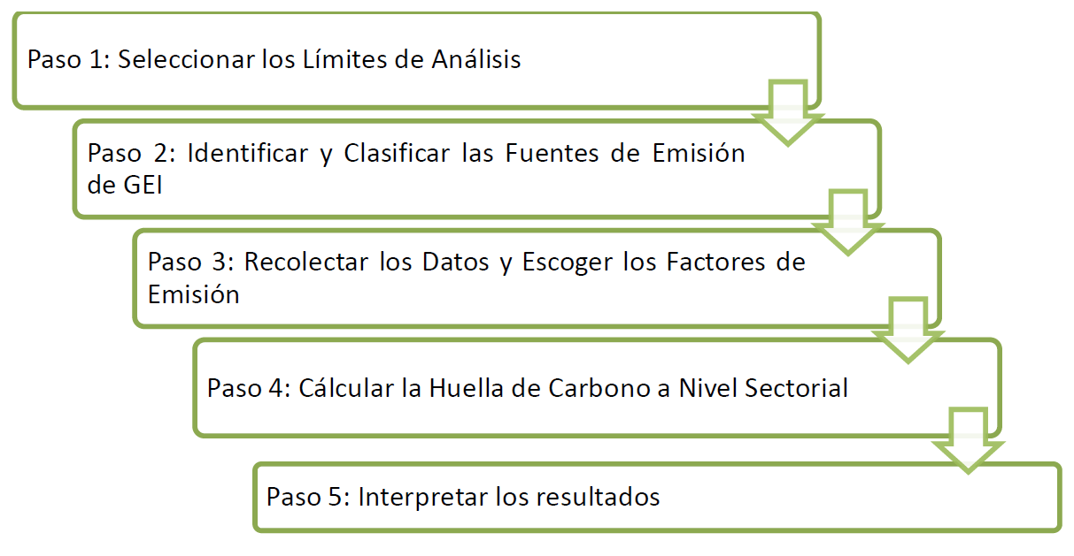
Procedimiento a utilizar: Guía Metodológica para el Cálculo de la Huella de Carbono Corporativa a Nivel Sectorial

Slide 25
  3.6 Mercados actuales de Carbono.
Los mercados de carbono tuvieron su origen desde aproximadamente el año 1990 con el primer reporte del grupo intergubernamental de expertos sobre el cambio climático – IPCC, el cual ha confirmado la influencia humana en el sistema climático y sus impactos negativos. con esta preocupación y la voluntad de los estados, se conformó en el año 1992, la convención marco sobre cambio climático - CMNUCC que entró en vigor en 1994. posteriormente, en el año 1997, fue adoptado el protocolo de kyoto el cual solo entró en vigor en febrero de 2005, luego de un largo proceso de ratificación. en este protocolo, sólo los países desarrollados asumen compromisos de reducción de emisiones para el período 2008-2012 (extendido hasta el 2020) y se crean mecanismos de mercado para intercambiar créditos de carbono los cuales son tres: i) aplicación conjunta (ac); ii) mecanismo de desarrollo limpio (mdl) y iii) el comercio de emisiones de carbono. finalmente, por medio del acuerdo de parís en el año 2015 (cop 21), se encaminan los esfuerzos para limitar el aumento de la temperatura entre 1,5 °c y 2 ºc a niveles preindustriales y se incluye un mecanismo jurídico que presentarán todos los estados y que describirá medidas más ambiciosas en torno a sus obligaciones de reducción.

Slide 26
A raíz de este desarrollo, en la actualidad existen dos tipos de mercados de carbono: i) los de cumplimiento regulado y ii) los voluntarios.
Según información oficial del sector, para el año 2008, se comercializaron en el mercado regulado 119.000 millones de dólares estadounidenses (US$), y en el voluntario, 704 millones US$. Por su parte, según información oficial de Ecosystem Marketplace, el marcado voluntario de Carbono ha tenido un crecimiento bastante interesante en los últimos años, al pasar por ejemplo de unas transacciones de 146 millones de dólares para el año 2017 a 296 millones de dólares para el año 2018.

Slide 27
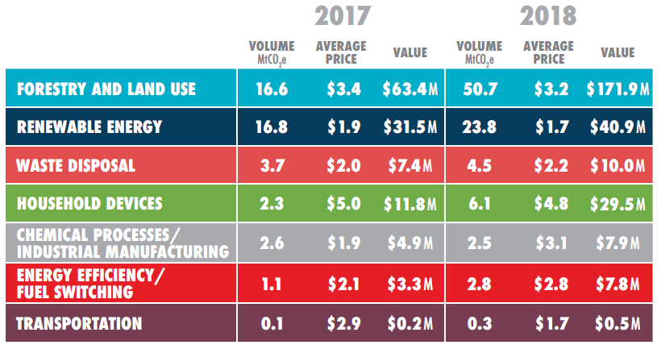

Slide 28
Para Colombia:
Ley 164 de 1994, el Congreso de la República aprobó la Convención Marco de las Naciones Unidas sobre Cambio Climático.
Ley 629 de 2000 se aprobó el "Protocolo de Kyoto de la Convención Marco de las Naciones Unidas sobre el Cambio Climático".
Ley 1819 de 2016 (artículo 221), se crea el Impuesto al Carbono como un “gravamen que recae sobre el contenido de carbono de todos los combustibles fósiles, incluyendo todos los derivados de petróleo y todos los tipos de gas fósil que sean usados con fines energéticos, siempre que sean usados para combustión”.
El Impuesto al Carbono, fue adoptado por medio de una tarifa específica considerando el factor de emisión de dióxido de carbono (CO₂) para cada combustible determinado. Dicha tarifa fue reglamentada en quince mil pesos ($15.000) por tonelada de CO2 y se ajustará cada año de acuerdo a la inflación del año anterior más un punto hasta que sea equivalente a una (1) UVT por tonelada de CO2 lo cual nos lleva a deducir que este impuesto podría estar tocando la barrera de los $35.000 en los próximos años.

Slide 29
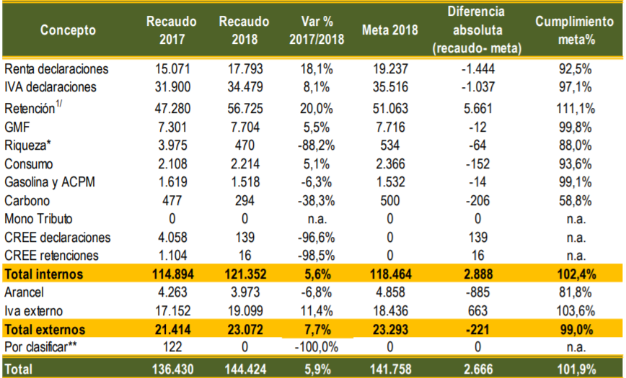
Ahora bien, de acuerdo a lo dispuesto en el parágrafo 3 del artículo 221 de la misma Ley 1819 de 2016 “El impuesto no se causa a los sujetos pasivos que certifiquen ser carbono neutro, de acuerdo con la reglamentación que expida el Ministerio de Ambiente y Desarrollo Sostenible”, razón por la cual el Gobierno Nacional por medio del Decreto 926 de 2017 expidió el procedimiento para certificar el “Carbono Neutro” y por ende, no ser sujeto pasivo del Impuesto al Carbono, entendiéndose como Carbono Neutro la neutralización efectiva de las emisiones de GEl asociadas al uso del combustible.

Slide 30
De esta manera, se puede deducir que el país ya tiene un precio de referencia para la tonelada equivalente de CO2 el cual es altamente progresivo (de $15.000 a UVT) y que a su vez, ya existen algunos sujetos pasivos sobre los cuales está recayendo el Impuesto Nacional al Carbono los cuales, están buscando la compensación de sus emisiones para lograr ser “Carbono Neutro” y por ende, evitar la causación del Impuesto, es decir, muy probablemente con alguna reorientación normativa, se pueda hacer extensiva la lista de sujetos pasivos y a su vez, dirigir parte de estos recursos a la financiación de proyectos de aprovechamiento y tratamiento de residuos los cuales a su vez, pueden disminuir la emisión de gases efecto invernadero.

Slide 31
Asumiendo que:
Respecto a la gestión integral de residuos sólidos, en Colombia existen múltiples compromisos derivados principalmente de los tratados internacionales (convención marco de las naciones unidas sobre cambio climático y objetivos del desarrollo sostenible) compromisos que originaron la expedición del Documento CONPES 3874 de 2016
Se encuentra que:
Las Empresas de Servicios Públicos como Agentes Económicos maximizan permanente su beneficio, de tal forma, que si el incentivo creado por el regulador (CRA) para migrar al MEC no es mayor al incentivo para quedarse en el MPCL, este agente no lo hará y por ende, no se cumplen los objetivos y metas trazados por el país en el CONPES 3874 de 2016.
Hipótesis

Slide 32
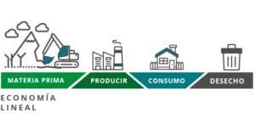
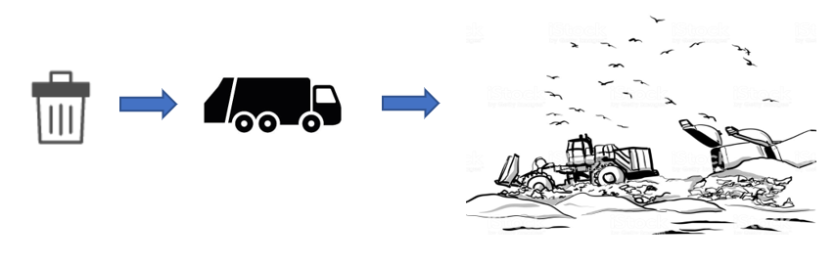
Metodología.
  5.1 Esquema general del modelo de producción y consumo lineal con su respectiva huella de carbono (línea base).

Slide 33
Se procede entonces a documentar las tablas de equivalencias y a correr el procedimiento para cálculo de huella de carbono en Pereira (Risaralda) para el Año Base 2017:

Slide 34
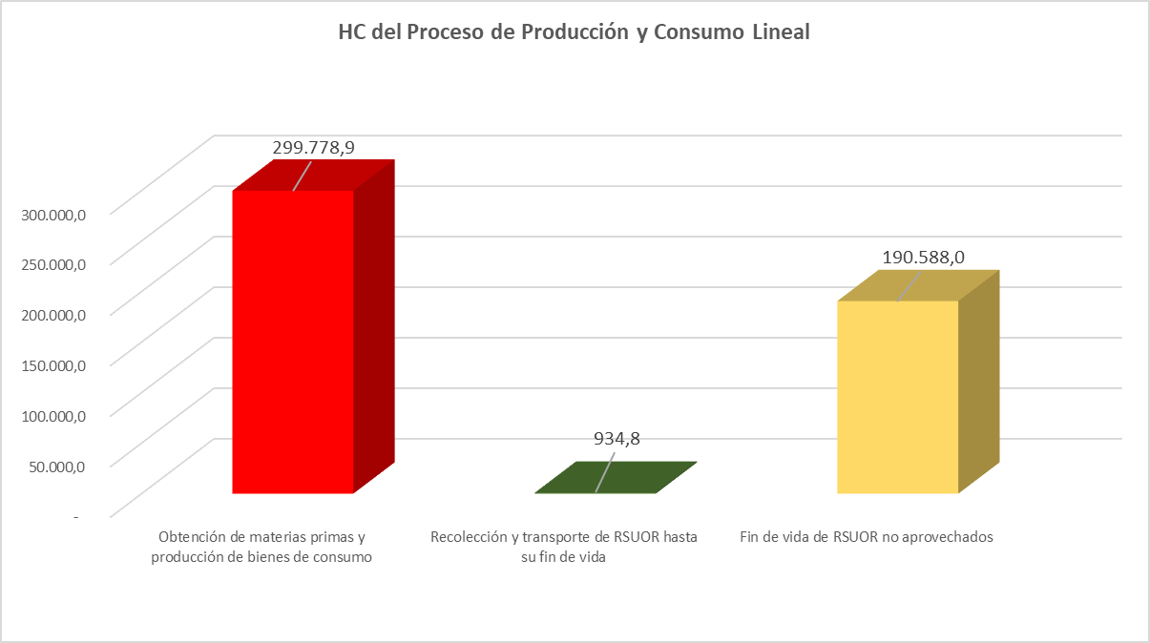

Slide 35
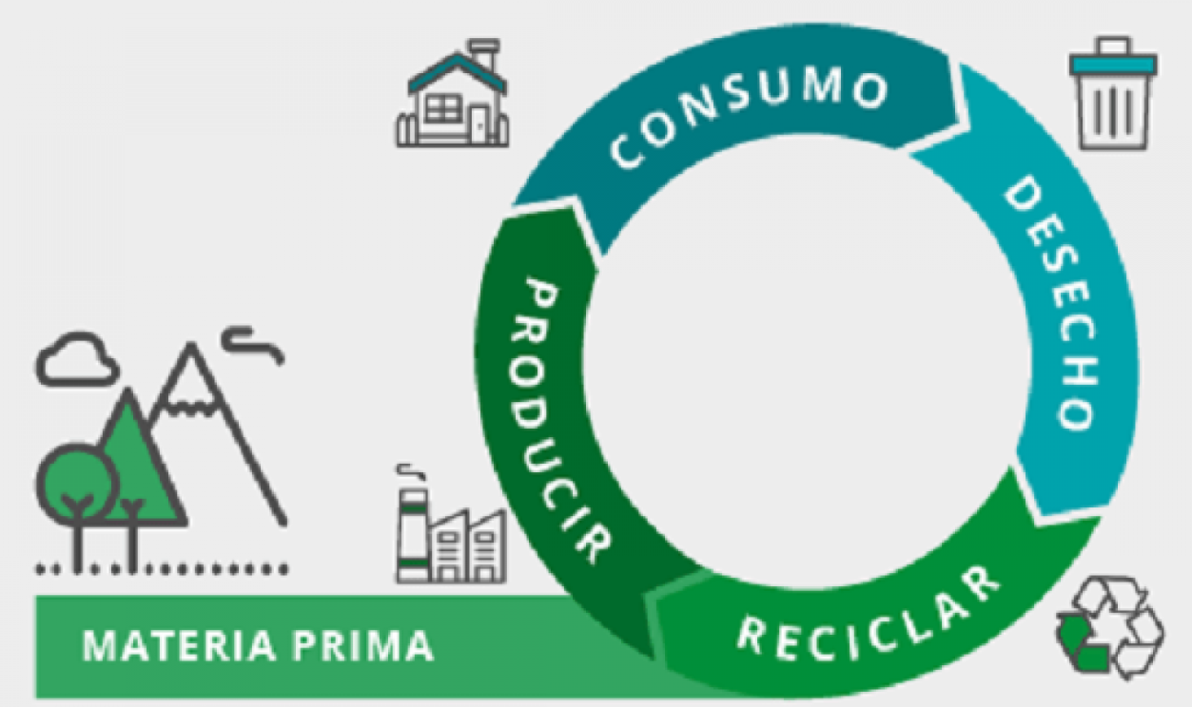
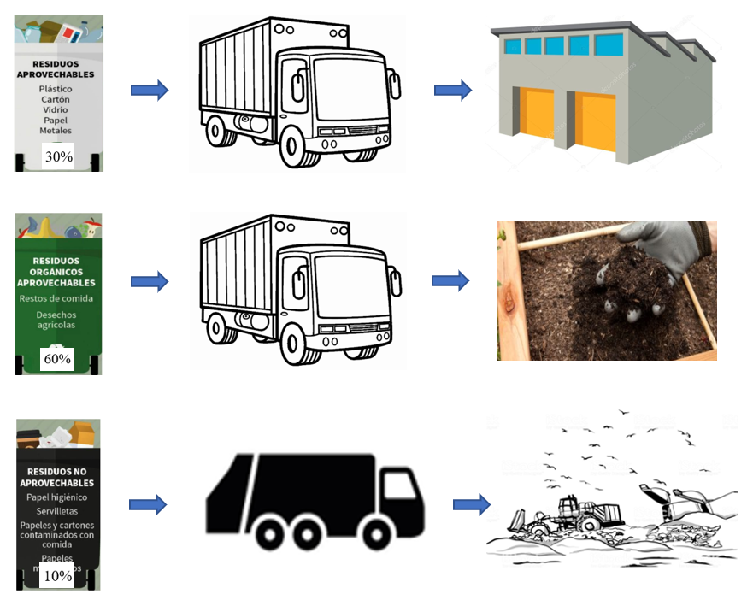
  5.2 Esquema general del modelo de economía circular con su respectiva huella de carbono.
Se procede entonces a proponer dos proyectos de aprovechamiento y tratamiento de residuos (metas del 70% en reciclaje y del 50% en orgánicos), se amplía la base de datos de equivalencias y se corre nuevamente la medición:

Slide 37
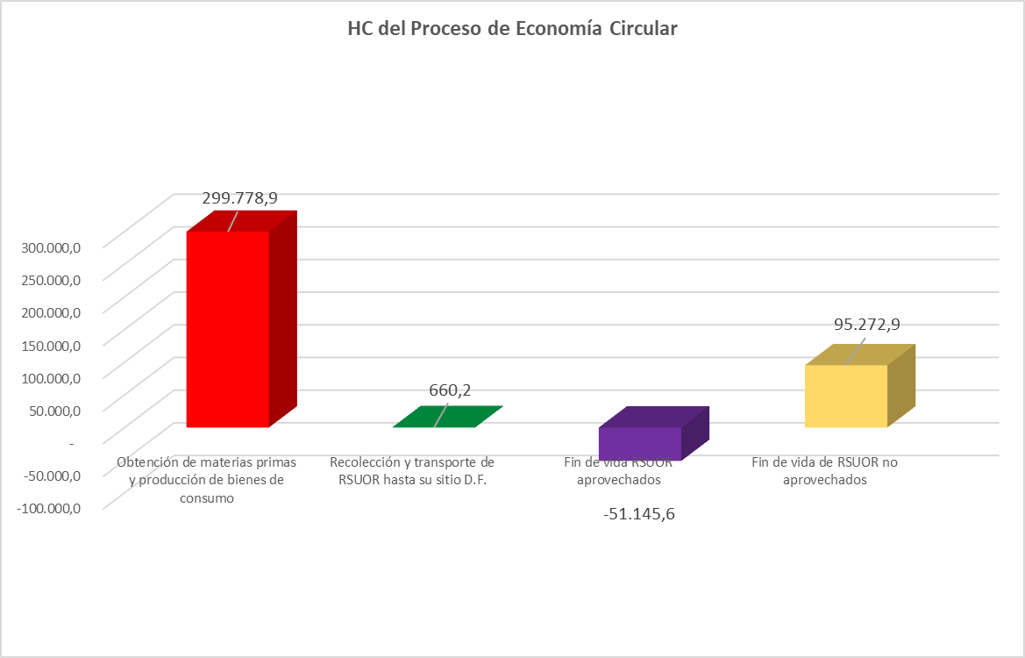

Slide 38
  5.3 Análisis de Resultados.
Como se puede notar, para el caso del municipio de Pereira (Risaralda), si se opta por la implementación de un proyecto de Economía Circular consistente en la construcción y operación de una Estación de Clasificación y Aprovechamiento – ECA para la recuperación de un 70% de los residuos reciclables y de una Planta de Tratamiento de Residuos Orgánicos para el aprovechamiento de un 50% de los residuos orgánicos, se obtendría una reducción de 146.735 Toneladas Equivalentes de CO₂ las cuales, podrían ser comercializadas en un Mercado Nacional por medio de Sujetos Pasivos del Impuesto Nacional al Carbono para certificar ser “Carbono Neutros”. Para el caso de este ejercicio, a un valor aproximado de $17.000/Tonelada CO₂ Equivalente, se podría transar la operación por un valor de $2.494.500.611 que se podría utilizar para financiar los proyectos de aprovechamiento y tratamiento establecidos.

Slide 39
Se debe montar un Flujo de Caja que muestre principalmente lo siguiente:
Ingresos por la comercialización de las Toneladas Equivalentes de CO₂.
Costos de Construcción de los Sistemas de Aprovechamiento y Tratamiento con una Tasa de Descuento interesante (podría ser el WACC sectorial).
Los costos de administración, operación y mantenimiento podrían ser financiados con recursos de los costos evitados de operación y las remuneraciones tarifarias actuales previstas en la Resolución CRA 720 de 2015.

Slide 40
6. Conclusiones.
Propuesta Normativa y Regulatoria para un mayor dinamismo del sector:
Ampliar los Sujetos Pasivos del Impuesto Nacional al Carbono establecido en el artículo 221 de la Ley 1819 de 2016, ya que, en la actualidad, sólo aplica a la utilización de combustibles fósiles. Es importante que el Sujeto Pasivo sea ampliado a las actividades industriales que generan un alto impacto ambiental. La unidad de medida, debe seguir siendo la Tonelada Equivalente de CO₂ pero con la implementación de más tablas de equivalencias destinado a los otros sectores industriales.
Desde la misma expedición de esta Ley 1819 de 2016 existía la intención de que el valor de referencia por tonelada de CO₂ fuera más alto (“La tarifa por tonelada de CO₂ se ajustará cada primero de febrero con la inflación del año anterior más un punto hasta que sea equivalente a una (1) UVT por tonelada de CO₂”), sin embargo, sería recomendable que el valor de referencia inicial fuera ajustado a un valor por encima de los $25.000/Tonelada, ya que el valor actual de la UVT es de $35.607/Tonelada.

Slide 41
En este mismo sentido, se debe modificar el Decreto 926 de 2017, con el fin de que esos nuevos sujetos pasivos del Impuesto Nacional al Carbono, puedan compensar sus emisiones para llegar a ser Carbono Neutro y por ende, no tener que pagar dicho impuesto. En el mismo Decreto, sería recomendable darle alguna especie de prioridad a los proyectos que busquen el aprovechamiento y tratamiento de los residuos sólidos con alguna inclusión de población recicladora e impulsación de algún proyecto productivo (abonos por ejemplo).
Es recomendable crear una aplicación que tenga las siguientes funciones:
  Calculadora de Carbono en Líneas Base de la Operación Tradicional de los municipios (MPCL).
  Simulación de la reducción de CO₂ por implementación de proyectos de aprovechamiento y tratamiento de residuos sólidos.
  Organismo certificador nacional (ICONTEC).
  Mercado de Oferta y Demanda de CO₂ Equivalentes.
  Transacción final del contrato.

Slide 42
Considero que la identificación de la internalización de los costos ambientales como incentivo a la reincoporación de los residuos a la cadena productiva es acertada. no obstante, la internalización puede proponerse de varias maneras, entre ellas, en el precio o tarifa y no veo clara la propuesta nueva en el trabajo.
La internalización de los Costos Ambientales ya la viene trabajando la Comisión de Regulación de Agua Potable y Saneamiento Básico – CRA desde hace aproximadamente un año, de hecho, en la Agenda Regulatoria Indicativa 2020 se tiene previsto el Análisis de Impacto Normativo de este proyecto para el Semestre I-2020. De esta manera, en el desarrollo del trabajo de grado se optó por buscar otra alternativa de incentivos.
RESULTADO EVALUACIÓN POR PARTE DEL JURADO

Slide 43
En el caso expuesto, el alumno propone una metodología para financiar los proyectos a través de los mercados de carbono pero este mecanismo hace parte hoy de la institucionalidad del sector; el aporte del trabajo de grado que logro percibir es la estimación de la reducción de emisiones de gases efecto invernadero y su financiación a partir de la venta de activos verdes actuales, no algo adicional que cierre la viabilidad de estos proyectos.
El mecanismo de incentivos, en la forma en cómo se propone en el trabajo, no hace parte de la institucionalidad del sector. Lo que existe hoy en el sector son unos mercados más enfocados al incentivo de utilización de energías limpias, captación de GEI y al “reciclaje” de carbono en sitios de disposición final. Es evidente que no existe un mecanismo que mida la eficiencia de las decisiones de un prestador del servicio público de aseo en términos de toda la cadena de valor del servicio. Por su parte, el cierre económico de los proyectos también debe analizarse en términos de los Costos Evitados de Prestación.
RESULTADO EVALUACIÓN POR PARTE DEL JURADO

Slide 44
Hay asuntos tan importantes como la consecución de lotes o cambios de ordenamiento territorial que no se tocan en el trabajo y que pueden en un futuro próximo motivar proyectos de valorización de residuos; considero que es una omisión relevante al momento de enfocar el esquema de incentivos desde la mirada de más recursos de capital.
“…Por otro lado, de acuerdo con la evaluación realizada por el Ministerio de Vivienda,
Ciudad y Territorio (2015) a los Planes de Ordenamiento Territorial, el 32% de los planes de ordenamiento territorial definió el perímetro de suelo urbano sin considerar la provisión de servicios públicos y el 34% definió suelos de expansión sin establecer restricciones de uso, densidad y garantía de servicios públicos” Fuente: CONPES 3874 de 2016
RESULTADO EVALUACIÓN POR PARTE DEL JURADO

Slide 45
La hipótesis es muy potente pero no orienta el trabajo; además, siento que las conclusiones no corresponden a su desarrollo. Comparto que una especulación bien encaminada es suponer que la oferta no se va a mover de su comodidad actual si no hay un nuevo incentivo.
Considero que sí la orienta, ya que en el paradigma “Estructura-Conducta-Desempeño” se entiende que los resultados de una industria (que podrían ser considerados como los beneficios potenciales para los consumidores y la sociedad como un todo) están determinados por la conducta de las empresas dentro de las fronteras de esta industria, que de hecho depende de la estructura del mercado.
RESULTADO EVALUACIÓN POR PARTE DEL JURADO
6 | Aplica los conceptos económicos en su temática o problema particular. | 0 a 10 | 7
7 | Evalúa los resultados obtenidos bajo criterios económicos aplicados a su campo de trabajo. | 0 a 10 | 6

Slide 46

El alumno no considera que la valorización de residuos puede implicar reducción de ingresos para los dueños de rellenos sanitarios y que, teniendo en cuenta que hay que mantenerlos para los rechazos y contingencias en dado caso, hay que abordar el tema necesariamente a la par con la internalización de costos ambientales para que un proyecto de valorización no genere un costo social o no implique un riesgo al desarrollo futuro de infraestructura.
RESULTADO EVALUACIÓN POR PARTE DEL JURADO

Slide 47
Hay un punto que siento que es fundamental y es exponer en el trabajo de grado que no en todos los territorios deben imponerse esquemas de incentivos en el mismo momento y que hay sociedades que tienen asuntos de emisiones o de vectores de otras fuentes más importantes y deben ser prioridad. Es decir, el alumno no reflexiona sobre lo siguiente: ¿si deberían desviarse recursos a la valorización de residuos en municipios en los que hay externalidades aun más negativas de otras industrias o de las mismas, en los que no hay agua potable por ejemplo?
El objetivo primordial del proyecto, es generar incentivos para el cambio de hábitos en el esquema tradicional de prestación del servicio público de aseo en Colombia, esquema que se ha venido utilizando por más de 30 años. El cambio de hábitos implica un cambio en la concepción del modelo de producción y consumo lineal y migración hacia el modelo de economía circular el cual siempre se traducirá en una menor medición de huella de carbono, es precisamente en este resultado final que se propone el modelo de incentivos
RESULTADO EVALUACIÓN POR PARTE DEL JURADO

Slide 48
Estudiante:
Edilberto Guevara Castaño
Asesor:
Rafael Pérez Cardona
Universidad EAFIT
Departamento de Economía
Escuela de Economía y Finanzas
Maestría en Economía Aplicada
Medellín, MARZO de 2020

